Slide 1
Reasoning Analytically About Password-Cracking Software
朕为你打下江山

Slide 2
背景：口令强度指标
·一直以来，口令强度指标以熵为度量标准。但是熵用于针对分布计算，而不能用于分布中的单个口令。尝试估计单个口令的熵往往不准确。
·Bonneau 引入了部分猜测指标，该模型可以对攻击者进行建模，它假设攻击者会根据目标集合中的口令统计数据对攻击进行最优化。此方法虽有优势，但需要大量数据，且并不对实际的攻击进行建模。
·因此，许多研究人员通过实际运行或模拟攻击来进行口令强度建模，这种指标将口令的可猜解性参数化为猜测数：在猜解给定口令之前被猜测的口令数目。

Slide 3
01
现有的口令猜解算法

Slide 4
概率性口令破解算法
·依赖于大量泄露的口令数据。
·创建一个模型，为每个可能的口令分配一个概率。
·攻击者以概率降序合理地猜测口令。
·研究人员已经开发出合理的有效的算法估算概率映射：
——马尔科夫、神经网络、概率上下文无关语法
·一条口令的强度与在该模型中比它出现的概率更高的口令个数正相关。
缺点：
·生成候选口令的时间同样要包括在猜解口令的时间中。
·计算成本过高，现实的攻击者使用JtR和hashcat等暴力口令猜解工具会更快。

Slide 5
单词列表变形攻击
·攻击者往往实际使用的方法。
·使用hashcat、JtR等工具。
·原理：不同的人倾向于在相同的单词后面附加不同的数字或符号。
·攻击者创建一个包含常见口令与自然语言内容的单词列表，与一个变形规则列表。
——变形规则例：将“s”替换为“$“，添加一个数字
·整个攻击过程即将各个变形规则应用于各个单词生成用于猜测的口令，其顺序完全根据列表事先指定的顺序。
问题：
·利用规则和单词的组合生成大量猜测同样在时间上需要昂贵的计算量。
·当停止攻击时，尚不知道有哪些未被猜测的密码将被生成用于猜测。
·攻击者不知道该使用何种规则列表和单词列表，也不知道如何对其排序。

Slide 6
02
本论文实现的工作

Slide 7
基于变形的口令猜解的建模分析方法
·在实际运行单词列表变形攻击前对其进行研究。
·开发并利用工具对JtR、hashcat进行分析计算——是否会生成某一特定的猜测密码？每种规则会生成多少猜测？
·猜测数计算器：对于一个特定配置，准确高效地计算多少口令将被猜测，并计算某个特定口令的强度。过去的马尔科夫模型、上下文概率无关语法、神经网络已经可以做到猜测数计算器，但本文的方法在计算性上高效，并能应用于被广泛使用的口令猜解工具上。
——规则反演模块：对于给定口令和规则，反演得到会被变形为该口令的单词集。
——猜测计数模块：不需运行攻击即可计算某一规则能够生成的猜测数。

Slide 8
单词列表与变形规则配置工具
·单词列表变形攻击对于配置高度敏感。
——配置：单词列表和规则列表包含的单词与规则、单词与规则的排序方式。
·攻击者通过个人品味对列表与规则排序，有经验的攻击者会严密保护其个人列表。学术界的研究者的列表公开发布，但其表现远不如经验丰富的攻击者的列表。
·此论文设计、实施并评估了4种列表优化技术，它们同时优化单词与规则列表的顺序与完整性，使学术模型与现实口令的脆弱性保持一致。

Slide 9
03
单词列表变形攻击的建模分析方法

Slide 10
JtR与hashcat的口令猜测与转换命令异同
口令猜测顺序：
JtR：以规则列表顺序优先，将规则列表中的每个规则应用于单词列表中的所有单词，然后继续执行下一个规则。JtR攻击的有效性对规则列表的顺序特别敏感。
hashcat：以单词列表顺序优先，对指定单词应用各种规则、再进行下一单词，可最小化磁盘I/O，且遵循依赖于硬件的批处理策略进一步提高性能。hashcat攻击的有效性对单词列表的顺序更加敏感。
转换命令：
规则由转换命令组合而成，JtR支持52个单独的转换命令，hashcat支持55个单独的转换命令。它们公有的转换命令有32个。
考虑到大部分转换命令包含参数，仅包含1个转换命令的JtR规则有15000个，且规则数量与转换命令个数的关系呈幂律增长，包含2个转换命令的JtR规则有数亿个。

Slide 11
转换命令分类
1.简单转换命令
直接修改输入单词的某个方面，如转换输入大小写、插入或删除一个或一组字符、替换字符、重新排列字符。JtR还尝试将单词变为复数、过去分词与现在分词形式。
2.拒绝转换命令
限制不符合口令组成策略的猜测的产生。如已知口令至少包含6个字符，拒绝转换命令将包含5个或更少字符的猜测拒绝。
3.记忆转换命令
设置或查询记忆中的变量（字符串、位置、长度等），据此对输入进行复杂修改以避免多余猜测。本论文对记忆转换命令基本不支持。
4.JtR的规则预处理器
hashcat的一个转换对一个单词仅生成0~1个猜测，而JtR允许将多个相似的规则命令紧凑地表示为单个规则，例如r $[0-9]将输入反转再添加一个数字，hashcat需要10条规则或混合攻击。当然，这是因为JtR以规则列表顺序优先的缘故，而hashcat没有这个必要。

Slide 12
规则反演
JtR将规则应用于每个单词列表条目以生成可能的大量猜测。要确定这些猜测中是否包含特定的目标口令，可以运行该工具存储这些猜测，但这在计算和存储角度上都很昂贵。为此，论文设计了带有签名的高效规则反演函数invert_rule。
regex ← invert_rule(rule, pw)
将规则rule与目标口令pw作为输入，输出正则表达式regex。
当正则表达式不包含*或+时，称为简单正则表达式。输出此类表达式的规则完全可逆
——例：s[3eE]cr[3eE]t，共匹配9个字符串。
当正则表达式包含*或+时，称为复杂正则表达式，输出此类表达式的规则正则表达式可逆
若规则不可逆，不输出任何正则表达式。
一些完全可逆规则生成的正则表达式会枚举大量值。例如“用@代替a”的规则处理目标口令“@@@@@@@@”时生成正则表达式[a @]{10}，枚举了2^10个字符串。这种情况下，使用单词查找树而非枚举值来代表单词列表。
但是，仍有如“删除前4个字符“的规则使得单词查找树失效。论文用特定工具包找出此类规则，将其设置为不可逆。

Slide 13
规则反演（单个规则）
大部分转换命令的规则反演非常简单。
添加规则例：在末尾附加字符d。
反演：若pw不以d结尾，输出空；否则输出与pw完全匹配且删除末尾d的表达式。
替换规则例：sXY，将所有X字符替换为Y。
反演：用正则表达式[XY]替换 pw 中每次出现的 Y。
截断字符串规则/子字符串规则：正则表达式可逆，输出复杂正则表达式。
其他删除规则：不可逆，无法输出正则表达式。
记忆转换命令：不可逆。

Slide 14
规则反演（组合规则）
组合规则例：{sXY，将字符串轮转左移一位，然后用Y替换X。
当pw为aYbY时，反演如下：
1.对pw反演sXY，获得a[XY]b[XY]。
2.对a[XY]b[XY]反演{，获得[XY]a[XY]b。
对于所有产生简单正则表达式的完全可逆转换命令的任意组合，可以实现规则反演。
对于包含产生复杂正则表达式的正则表达式可逆转换命令的组合，即包含删除转换命令的组合，不予实现规则反演。这是因为包含复杂正则表达式时，输出表达式的复杂度会随着规则的组合指数级增长。

Slide 15
猜测计数
问题：对于给定的单词列表wlist与规则rule，将产生多少多少猜测？
对于此问题，若分析工具可以比实际执行爆破软件更快地计算猜测，则认为此规则是可计数的，否则认为此规则不可计数。记忆转换命令一定是不可计数的。
猜测计数将分为3个步骤：
特征组提取：feat_grps ← extract_features(rlist)
预计算：aux_info ← precompute(feat_grps, wlist)
猜测计数输出：num ← guess_count(aux_info, rule)
·extract_features输入规则列表rlist，输出feat_grps，这是特征组数据结构，表示单词的哪些抽象特征（如长度、是否存在数字）与该rlist中的规则作出的猜测计数有关。
·precompute输入feat_grps和单词列表wlist，计算得到辅助信息aux_info。这些信息允许通过查表快速对具有属性组合的单词计数，而无需对单词列表多次遍历。
·最后，guess_count利用预先计算的辅助信息输出在wlist上运行rule的猜测计数。这个过程本身是快速的，其运行时间与单词列表大小无关。

Slide 16
猜测计数
问题：对于给定的单词列表wlist与规则rule，将产生多少多少猜测？
对于此问题，若分析工具可以比实际执行爆破软件更快地计算猜测，则认为此规则是可计数的，否则认为此规则不可计数。记忆转换命令一定是不可计数的。
猜测计数将分为3个步骤：
特征组提取：feat_grps ← extract_features(rlist)
预计算：aux_info ← precompute(feat_grps, wlist)
猜测计数输出：num ← guess_count(aux_info, rule)
计算feat_grps和num速度都很快。计算aux_info需要几个小时的时间，并且可能很大，约有1GB大小。但是，它仍然比运行JtR更快、更小。

Slide 17
各个转换命令的规则可逆、可计数性统计
JtR
hashcat
变形 | 完全可逆可计数 | 完全可逆不可计数 | 正则表达式可逆 | 不可逆
大小写转换 | 8 | 0 | 0 | 0
添加/删除 | 8 | 2 | 0 | 2
替换 | 5 | 0 | 0 | 0
重排序 | 6 | 0 | 0 | 0
语法 | 3 | 0 | 0 | 0
拒绝 | 14 | 0 | 0 | 0
记忆 | 0 | 0 | 0 | 4
总计 | 44 | 2 | 0 | 6
变形 | 完全可逆可计数 | 完全可逆不可计数 | 正则表达式可逆 | 不可逆
大小写转换 | 6 | 0 | 0 | 0
添加/删除 | 7 | 2 | 0 | 1
替换 | 8 | 0 | 0 | 0
重排序 | 15 | 0 | 0 | 0
拒绝 | 9 | 0 | 0 | 0
记忆 | 0 | 0 | 0 | 5
总计 | 45 | 2 | 2 | 6

Slide 18
猜测计数·特征组提取
·feat_grps的本质是特征组列表，对于每个特征组，都将在预计算该特征组中各个特征的排列组合计数。
·例如，当一个特征组包括单词长度、包含数字、包含特定字符，则在预计算过程中，将为该特征组的各个特征取值（如：给定长度的包含字母“ N”但没有数字的单词有多少个？）的排列组合，创建一个查找计数表。
·若将所有特征放入一个特征组中，则在预计算阶段，特征组中的各个特征的排列组合将会成倍增加，最后生成过大的无法存储的表格。
·若仅对每个规则生成一个特征组，则每个特征组都很小，一般只包含2~16个条目，而需要上千个特征组，填充每个表的速度很慢。
·论文采取的折中方案如下：先生成尽可能大的特征组，当特征组大小达到阈值大小20，关闭该组生成另一个。在遍历规则时，若确保所需的特征组合都已经在某个特征组中，则无需修改。优先处理“流行”特征，确保表频繁重用。该方案下，一般生成几十个特征组。

Slide 19
猜测计数·辅助预计算
·对每个特征组生成多维数组，维度为特征组中的特征数量，每个维度对应一个特征。
·遍历单词，各个表中的单元格中若有与单词特征相一致的，则增加计数。
例：
特征：l∈{1,...,32}，长度、hasdigit∈{0,1}，是否含有数字、hasB∈{0,1}，是否有字符B
输出数组：A1[l][hasdigit][hasB]，各个单元格为特征组合相匹配的单词数。
如A1[3][1][0]为长度为3，有数字，不包含字符B的单词数。
遍历单词列表，当出现匹配此特征的单词时，将该单元格计数加1。

Slide 20
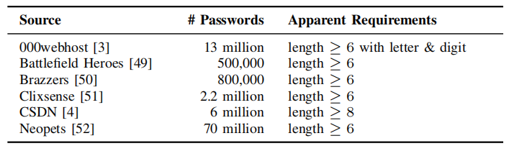
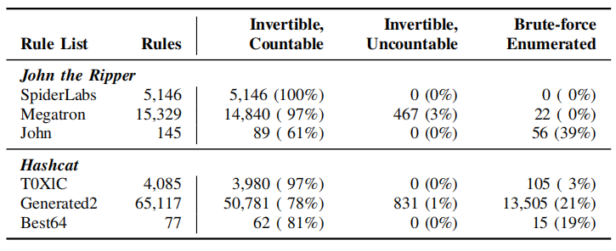
评估
使用的六大评估数据集
六大规则列表的可逆性/可计数性分析

Slide 21
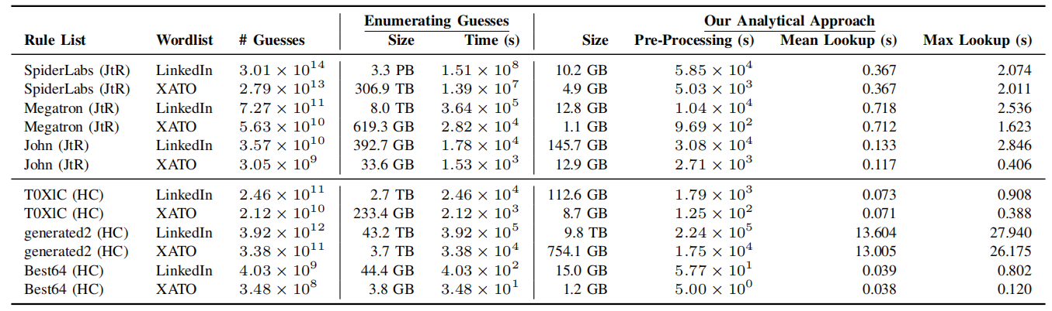
评估
直接猜解与使用我们的分析方法的性能比较

Slide 22
04
单词与规则列表的排序与完整性优化

Slide 23
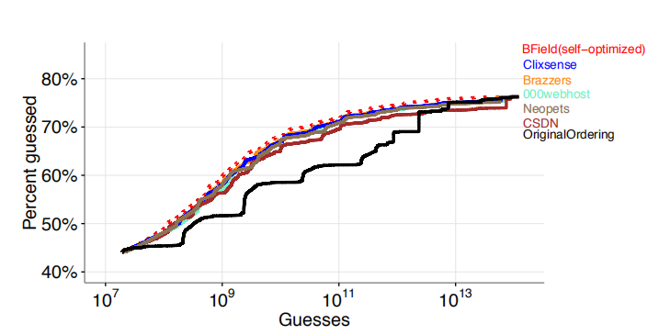
规则列表排序优化
·以成功密度对规则列表重新排序。
·成功密度指的是对某一规则在评估集S中与口令匹配的成功数与总数之比。
·为了避免多个规则间成功猜解的部分相互重叠，因此进行迭代地重排序。
1.假定攻击者先对单词列表的各个单词本身进行猜测，这通常总是最优的
2.根据评估集S计算每个规则的成功密度，将成功密度最高的规则排在下一顺位。
3.从S中删除以该规则猜测的所有密码，重新计算所有剩余规则的成功密度。重复此过程直到所有规则顺序确定。
·若出现两个规则成功密度相等的情况，优先考虑到猜测成功时所需猜测总数较少的规则。
黑线是在JtR下对《战地英雄》使用PGS单词表和SpiderLab规则列表按原始顺序的可猜解性。
基于自身（战地英雄）重新排序。
并根据其他五大评估集的每一个重新排序。
每种排序都比原始排序有了改进。

Slide 24
单词列表排序优化
·单词列表wlist设为wlistoriginal
·对给定的评估集S，对S中的每个口令pw进行规则反演。
·将wlist分为2部分，一个是wlistsuccess，能够猜出至少一个S中的pw，另一个wlistfailure包含其他单词。
·以S中可猜测口令数目的降序重新排列wlistsuccess，然后附加wlistfailure，还保持原始的wlist顺序。
评估结果：对6个评估集进行评估后，发现对一个评估集S的单词表重新排序会大大降低其他评估集的猜测性能，因此对于小型评估集不建议这样做。

Slide 25
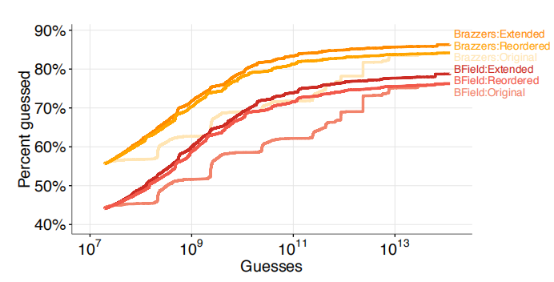
规则列表完整性优化
·可能扩展的规则空间很大，论文随机或彻底地生成规则，并根据扩展的规则扩充了单词列表wlist。最后，论文对这部分规则和单词列表进行了重排序。
评估结果：
用PGS单词列表和JtR SpiderLab规则评估《战地英雄》口令的可猜解性。其中：
淡色：原始顺序
中色：根据其他集合对其进行重排序
深色：规则扩展后重新排序

Slide 26
单词列表完整性优化
·给定评估集S，单词列表wlist，重排序后的规则列表rlist。
·使用规则反演来对每个口令pw∈S进行反演生成原像pi。每个不在wlist中的pi都是潜在的遗漏单词。
·为了确定可能泛化的原像，对每个不在wlist中的pi分配一个分数c∈[0,1]。该分数与使用的规则在rlist中的位置成反比。用rlist中的第一个规则标识的原像得到分数c=1，中间位置的规则标识的原像得到分数c=0.5。某一特定的口令只给某一特定的原像计分一次。
针对集合S中的所有口令执行一次此过程后，以分数总和降序对原像进行排序，超过阈值的晋升入单词列表。

Slide 27
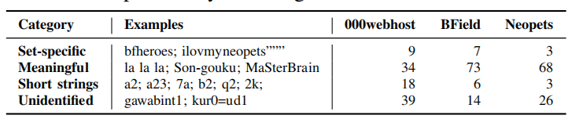
单词列表完整性优化
评估：
下表为对000webhost、战地英雄、Neopet的前100个分数最高的原像的手工归类。包括仅出现在特定站点的单词（bfheroes）、与站点无关的有意义字符串和短字符串。
从另外3个评估集中随机取50000个样本口令，使用它们生成了PGS中原本不存在的前一百万个高分单词。
使用SpiderLab规则和缺少的单词进行攻击建模。
此攻击造成1.7×10^13个额外猜测，从25000个口令的评估集中猜出221个Clixsense口令，157个战地英雄口令，128个Brazzers口令，118个Geopets口令。
尽管成功密度较低，这些单词适合在攻击的最后阶段，高可能性的猜测用完后使用。
这些额外猜出的口令使用原本的PGS都不可能猜出。

Slide 28
谢谢观看
THANK YOU!

